Slide 1
상호배제 기법, 모니터(Monitor)
SW 3B 김승현
양혜교
신가영

Slide 2

목차
A table of contents.
1
모니터의 개요
2
모니터의 동작 개념도
/구성 요소
3
세마포어 / 모니터 상호 관계
유한 버퍼에서 모니터를 이용한
생산자/소비자 문제 해결방법
4

Slide 3
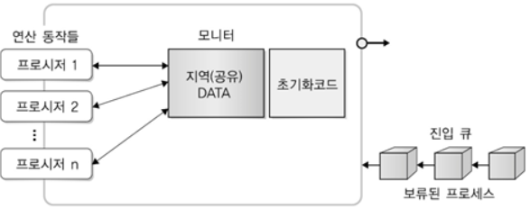
Part 1
모니터의 개요
세마포어의 P, V 연산이 프로그램 전체에 퍼져 있으며, 이들 연산이 미치는 영향을
전체적으로 파악하기 쉽지 않아 프로그램 작성이 어려운 단점을 극복하기 위함.
(세마포어와 동일한 기능을 제공하지만 세마포어보다 제어가 쉬운 고수준의 동기화 구문)
다수의 병행 프로그래밍 언어에서 구현되어 있다. (Concurrent-Pascal, Pascal-Plus, Module-2/3, Java 등에서 지원)
하나의 프로세스 내의 다른 스레드 간 동기화에 사용된다.
모니터는 프레임워크나 라이브러리 그 자체에서 제공된다.(C에는 없고, Java에는 있다)
모니터는 세마포어의 block/wakeup과 유사한 wait/signal을 제공한다.
세마포어는 리스트 형태로 사용하지만 모니터는 condition을 정하고,
컨디션과 wait/signal의 조합을 통해 프로세스 상태 결정
모니터의 구조
하나 이상의 프로시저와
초기화 코드, 공유 데이터로 구성된
소프트웨어 모듈로 이루어진 객체

Slide 4
Part 1
모니터의 개요
모니터의 특징
1. 지역(공유) Data는 모니터의 프로시저를 통해 접근이 가능하다
즉, 외부에서 변수에 대한 직접 접근은 허용되지 않는다.
2. 프로세스는 모니터의 프로시저 중 하나를 호출함으로써 모니터로 들어간다.
3. 한 순간에 오직 하나의 프로세스만이 모니터 내에 존재할 수 있다.
즉, 모니터가 이미 사용 중일 경우 다른 프로세스들은 모니터가 이용 가능해질때까지 대기한다.
모니터는 3번째 특징에 의해 상호배제기능을 제공하게 된다.
4. 순차적으로만 사용할 수 있는 공유 자원 및 그룹 할당
5. 데이터, 프로시저를 포함하는 병행성 구조

Slide 5
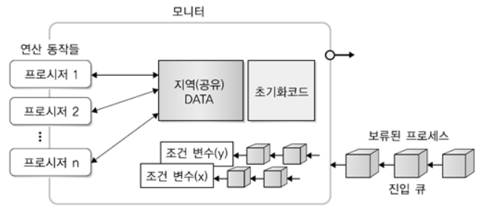
Part 1
모니터의 개요
모니터의 조건 변수
동기화를 위해 사용된다.
모니터 내부에 포함되며, 모니터 내부에서만 접근이 가능함
- 다음 두 인터페이스에 의해서만 접근이 가능하다.
o wait 연산
어떤 프로세스가 signal을 호출할 때까지
wait을 호출한 프로세스는 연기/중단 된다는 의미
o signal 연산
중단된 프로세스중에서 한 개만 재개하며, 호출 시
해당 조건 변수와 연관된 큐에서 대기중인 프로세스
하나를 큐에서 꺼내 모니터로 진입할 수 있도록 함.
중단된 프로세스가 없으면 효과가 없으며
연산이 전혀 실행되지 않는 것과 같음.

Slide 6
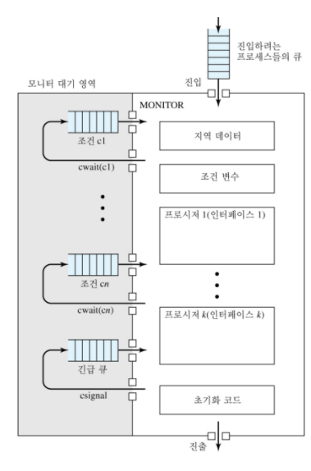
Part 2
모니터의 동작 개념도/구성 요소
- 지역변수
: 모니터 내부에서만 접근 가능
조건변수
: 동기화의 부수적 매커니즘 제공
cwait(c)
: 호출 프로세스를 조건 c에서 일시 중지
csignal(c)
: cwait에 의해 중지된 프로세스 재개
Next Queue
: 다른 프로세스가 모니터 내부에 있어서 잠시 대기하는 큐

Slide 7
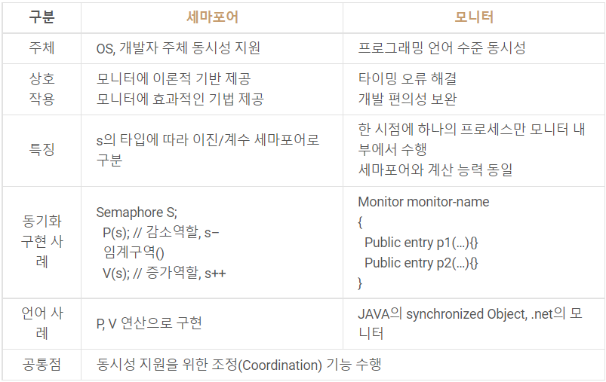
Part 3
세마포어 / 모니터 상호 관계
세마포어
: 세마포어는 상호 배제/동기화를
프로그래머가 담당, 주의 필요
모니터
: 객체 단위의 설계가 이루어지기
때문에 설계단계에서 상세 설계
필요
동시성
: 필수적인 프로그래밍 요소지만
높은 수준의 프로그래밍 지원 필요

Slide 8
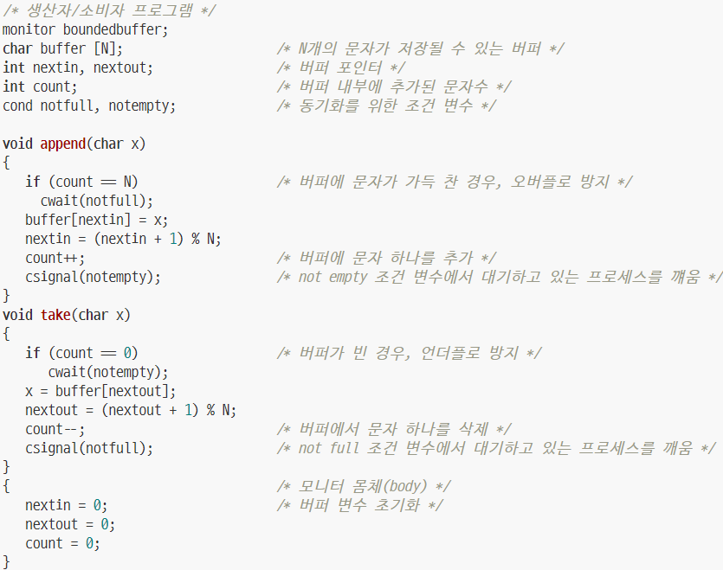
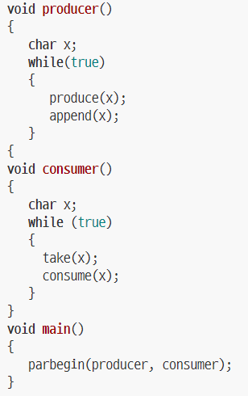
Part 4
유한 버퍼에서 모니터를 이용한 생산자/소비자 문제 해결
Wait 연산 : 어떤 프로세스가 signal을 호출할
때까지 wait을 호출한 프로세스는 연기/중단
Signal 연산 : 중단된 프로세스 중에서 한 개만
재개하며, 호출 시 해당 조건 변수와 연관된
큐에서 대기 중인 프로세스 하나를 큐에서 꺼내
모니터로 진입할 수 있도록 함.
Parbegin, parend 을 사용하면 사이의 문장들이 독립적
실행됨을 명시할 수 있다.

Slide 9
[
]
Q&A

